Slide 1

Reconquiste-me
Autoria:
Doroteia Gomes

Slide 2
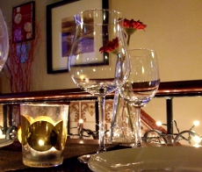
Reconquiste-me
Como antigamente.
Convide-me para um jantar a luz de vela.

Slide 3
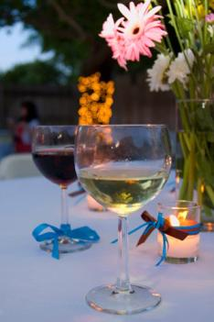
Com aquele vinho requintado, surpreenda-me novamente.

Slide 4
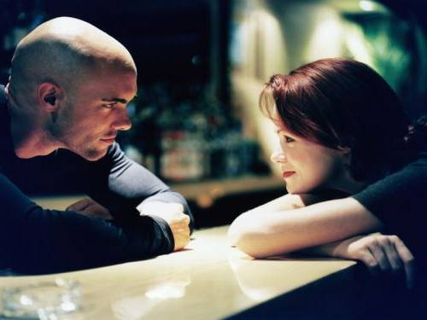
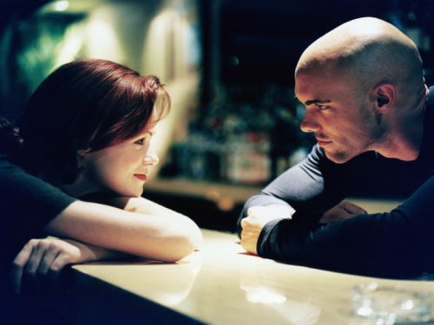
Olhe-me nos olhos e diga-me o que ele lhe revela.

Slide 5
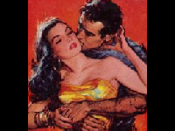
E faça -me sentir novamente atraente e bela.

Slide 6


Slide 7
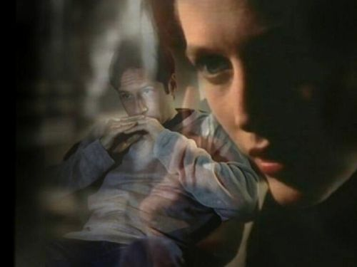
Reconquiste-me
Saia da zona de conforto.

Slide 8

E se realmente gosta de mim.
Traga-me flores, enfeitadas com cetim.

Slide 9
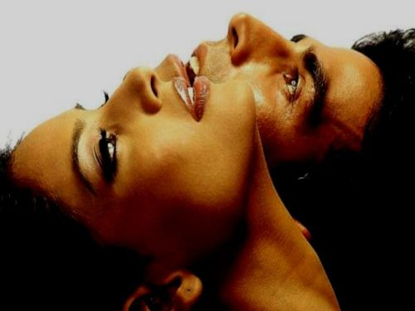
Reconquiste-me.
Esquente meu coração.

Slide 10
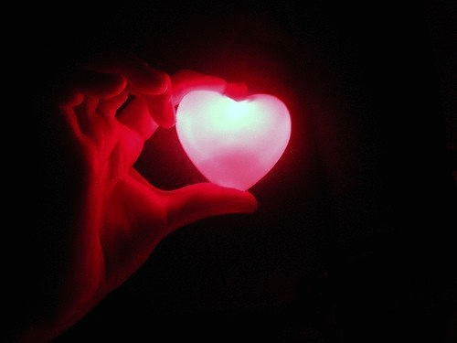
Faça-o pulsar freneticamente.
Com grande paixão.

Slide 11
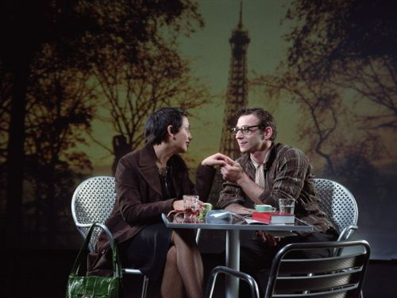
É disto que eu preciso ardentemente.
Companheiro e amigo...reconquiste-me.

Slide 12





Reconquiste-me.
Dorotéia Gomes (Doró).
Reconquiste-me
Como antigamente
Convide-me para um jantar a luz de vela.
Com aquele vinho requintado, surpreenda-me novamente.
Olhe-me nos olhos e diga-me o que ele lhe revela.
E faça me sentir novamente atraente e bela.
Reconquiste-me
Saia da zona de conforto.
E se realmente gosta de mim.
Traga-me flores, enfeitadas com cetim.
Reconquiste-me.
Esquente meu coração.
Faça-o pulsar freneticamente.
Com grande paixão.
É disto que eu preciso ardentemente.
Companheiro e amigo... reconquiste-me.

Slide 13

Texto: Reconquiste-me.
Autoria e formatação Dorotéia Gomes.
Imagens: Internet.
doroteiagomes06@gmail.com
www.sergrasan.com/doroteiagomesslides
http://www.doroteiagomes.recantodasletras

